Slide 1


Slide 2
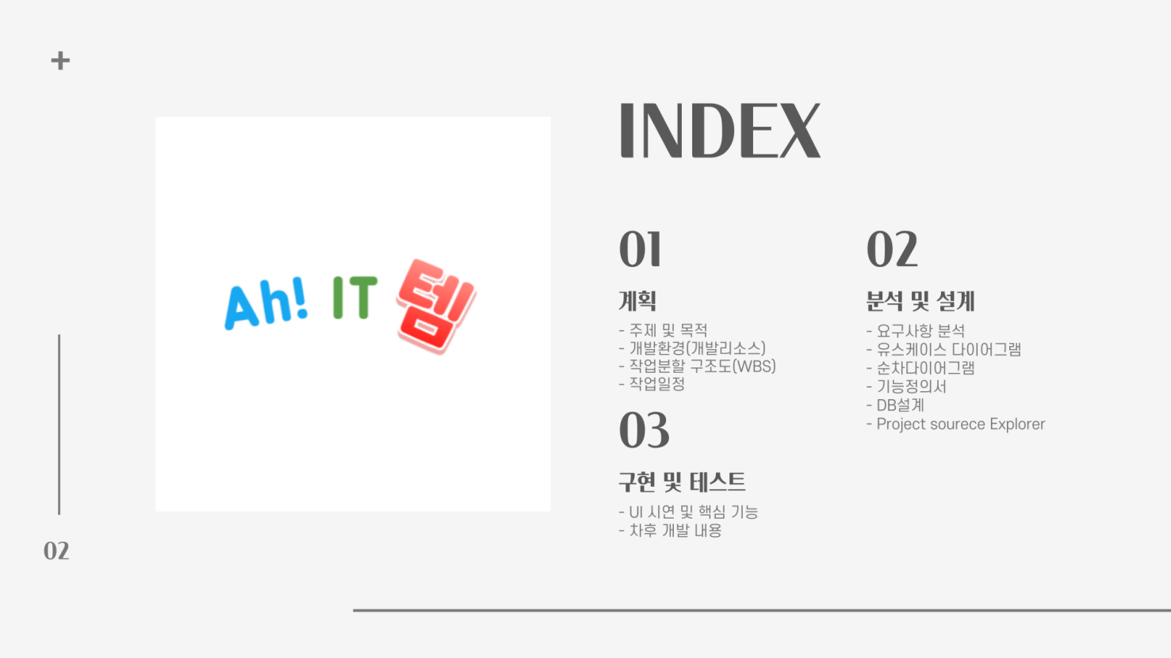

Slide 3
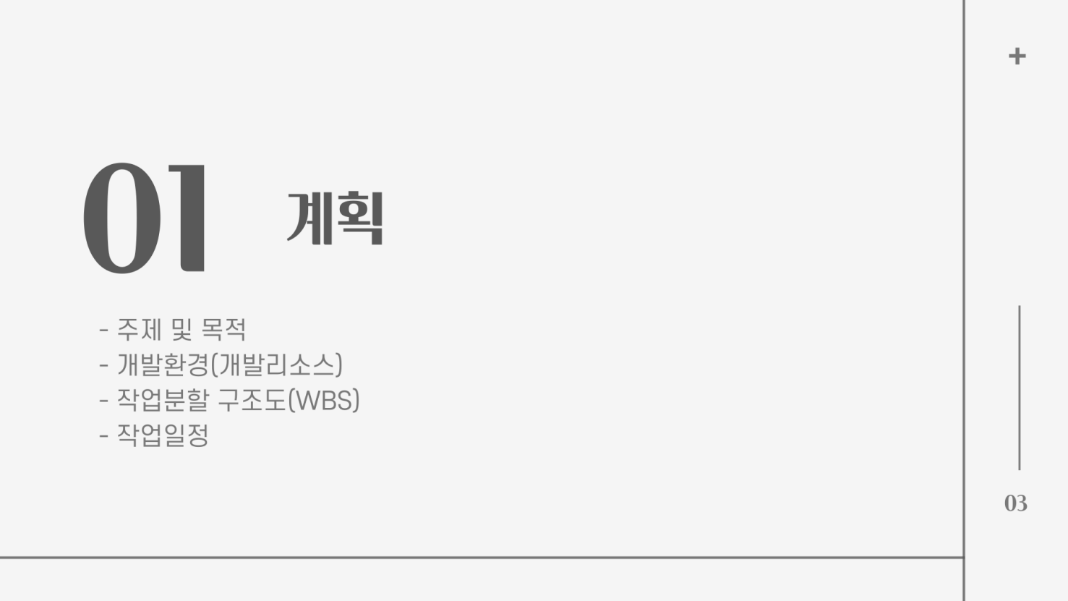

Slide 4
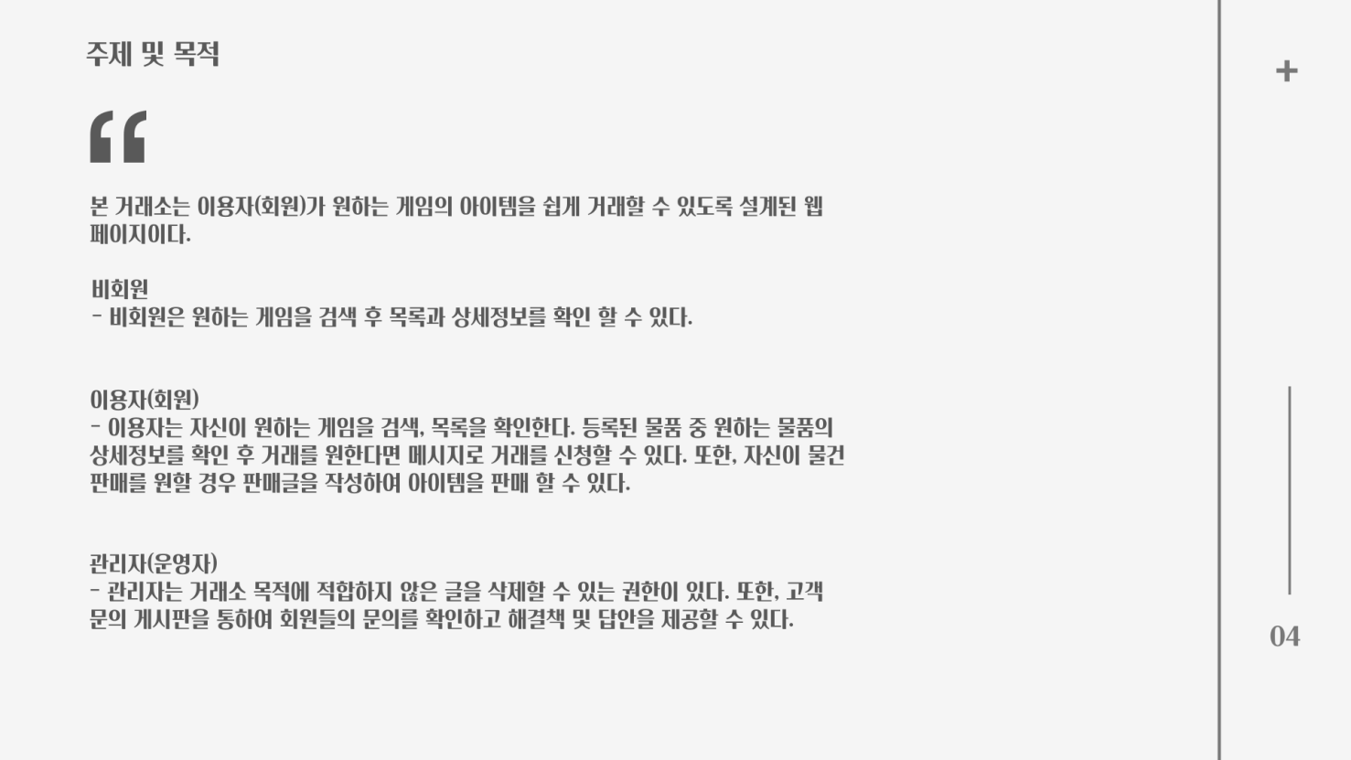

Slide 5
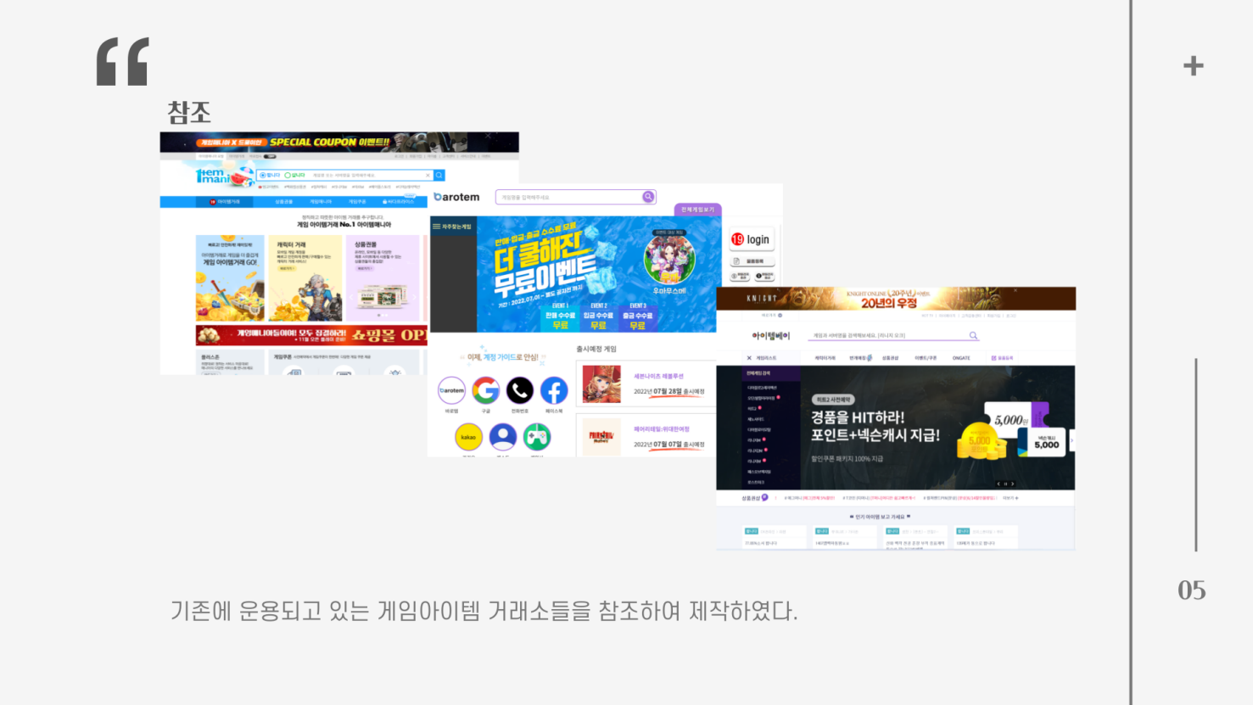

Slide 6
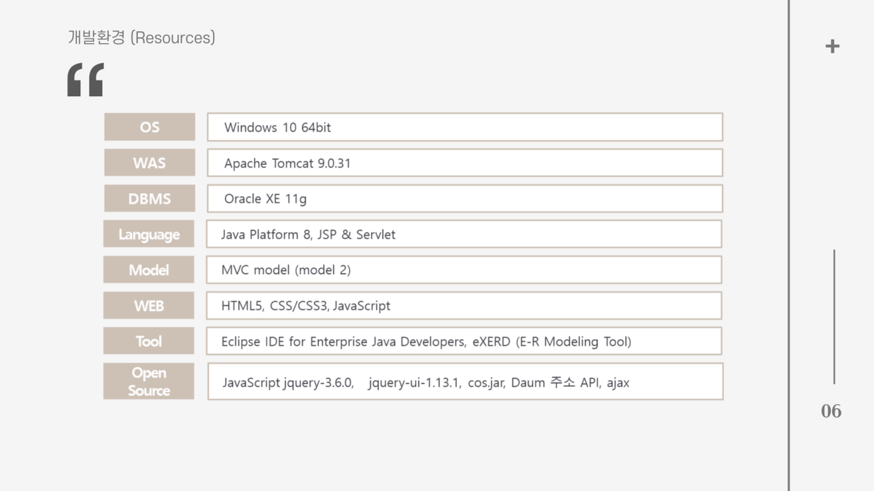

Slide 7
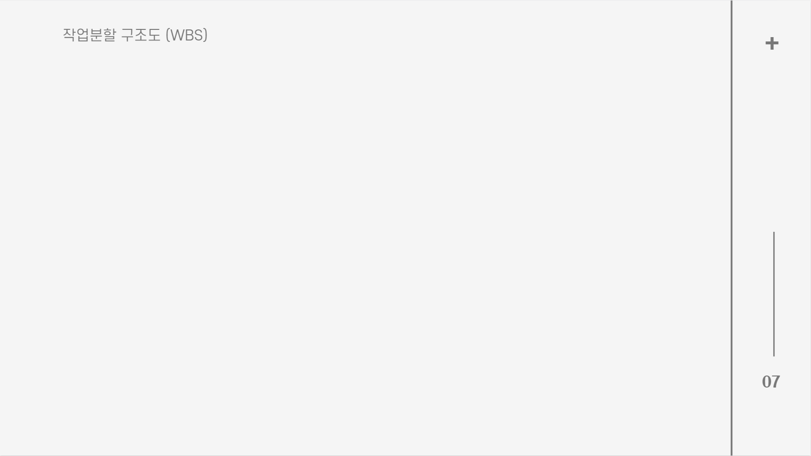
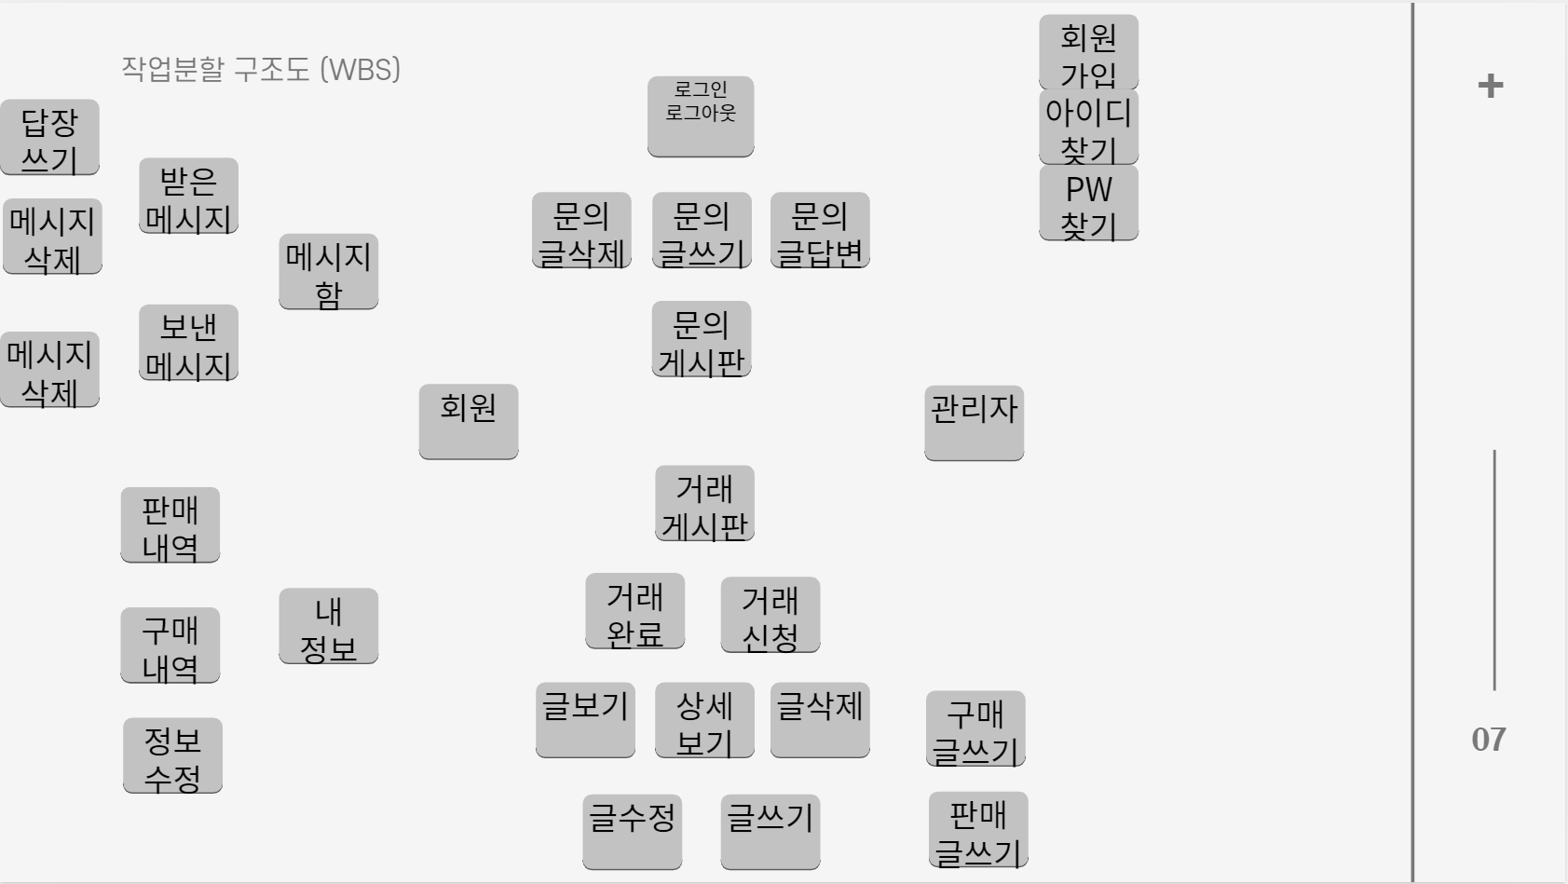
회원가입
로그인
로그아웃
답장
쓰기
아이디
찾기
받은
메시지
PW
찾기
메시지
삭제
메시지함
보낸
메시지
문의글
삭제
문의
글쓰기
문의
글답변
메시지
삭제
고객문의
게시판
회원
관리자
정보수정
거래
게시판
내
정보
거래완료
거래신청
구매내역
판매
글쓰기
글목록
상세보기
거래
글쓰기
판매내역
글삭제
글수정
구매
글쓰기

Slide 8
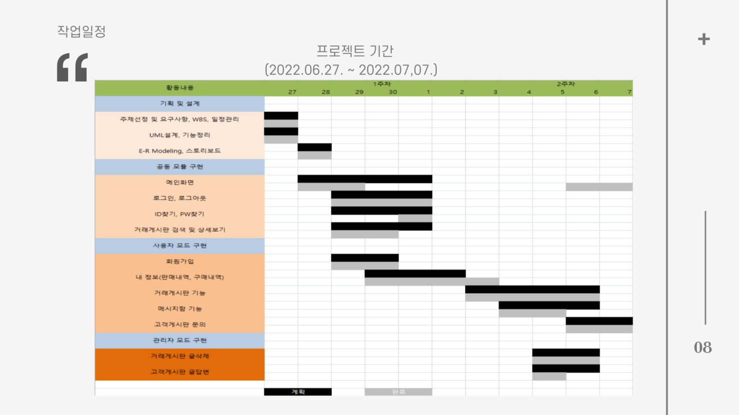

Slide 9
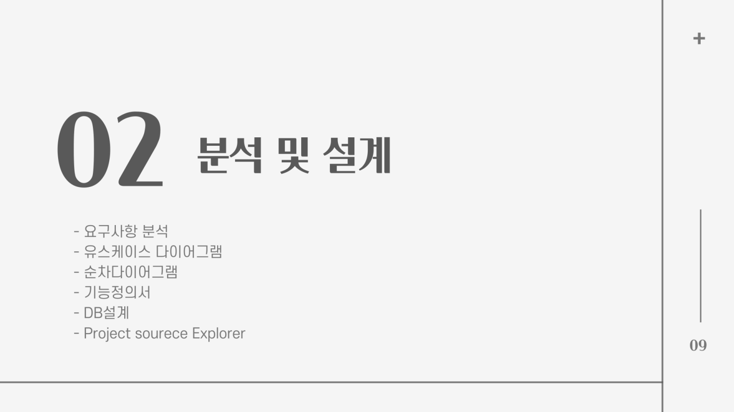

Slide 10
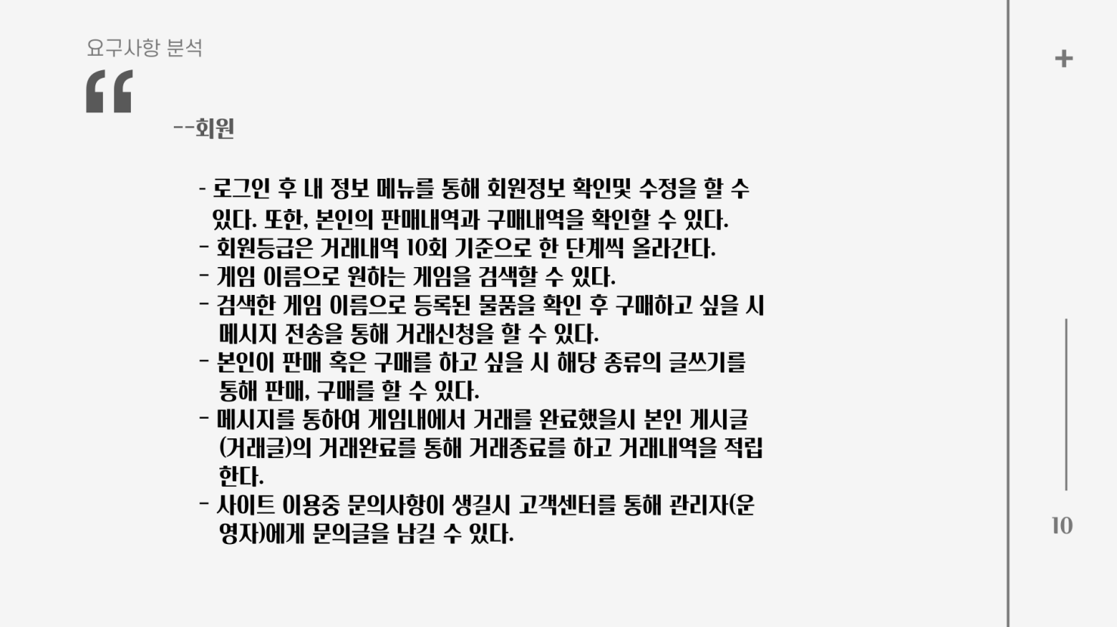

Slide 11
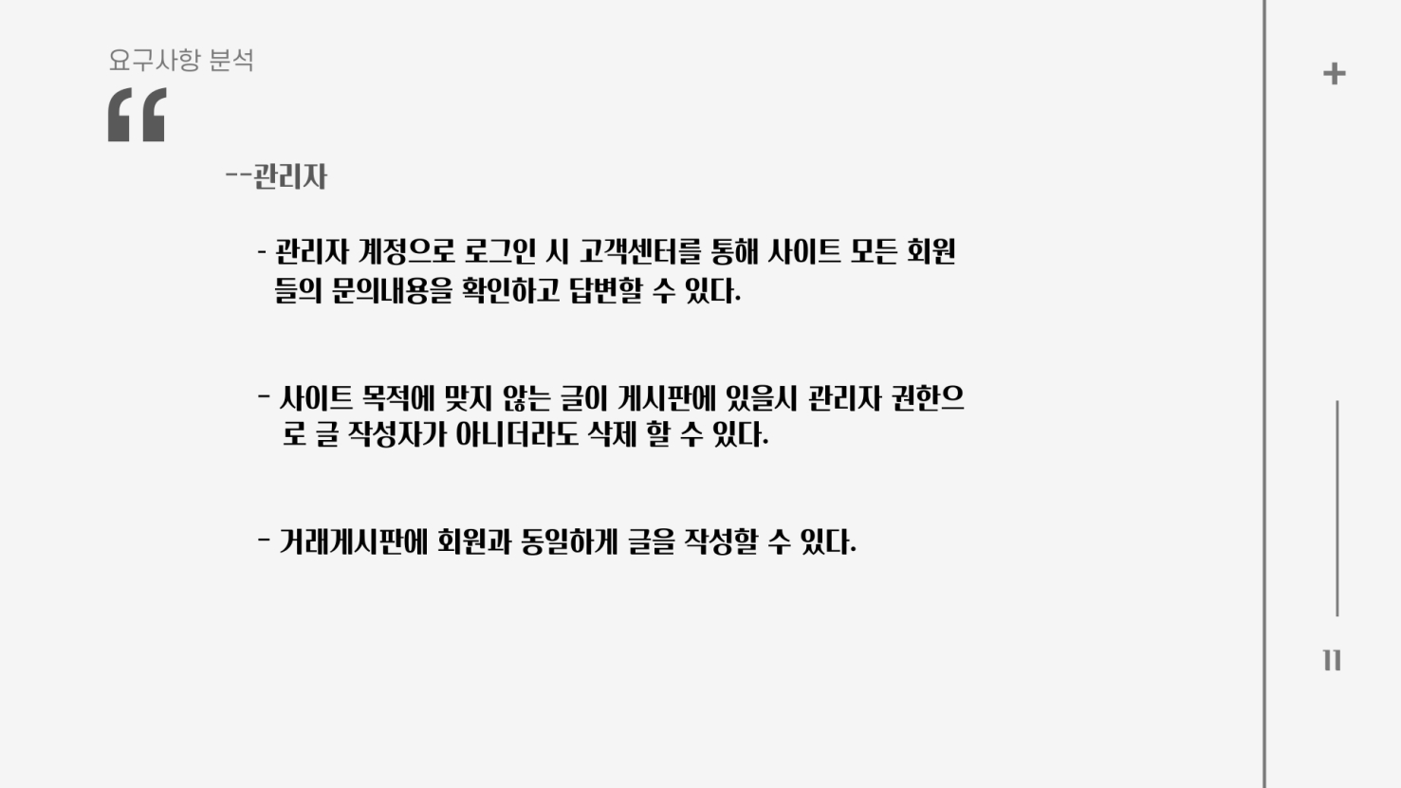

Slide 12
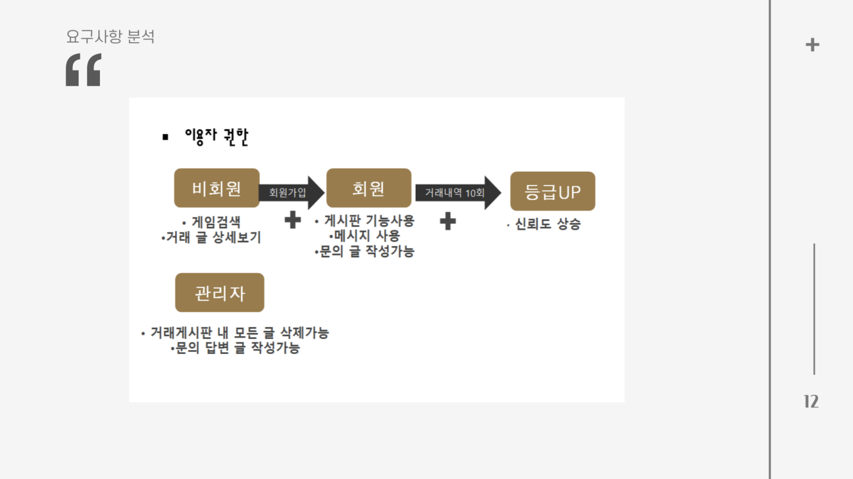

Slide 13
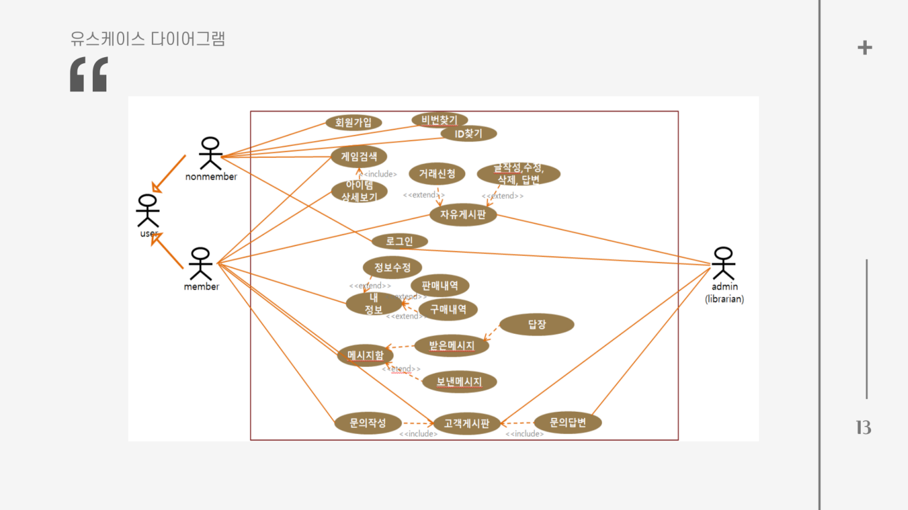

Slide 14
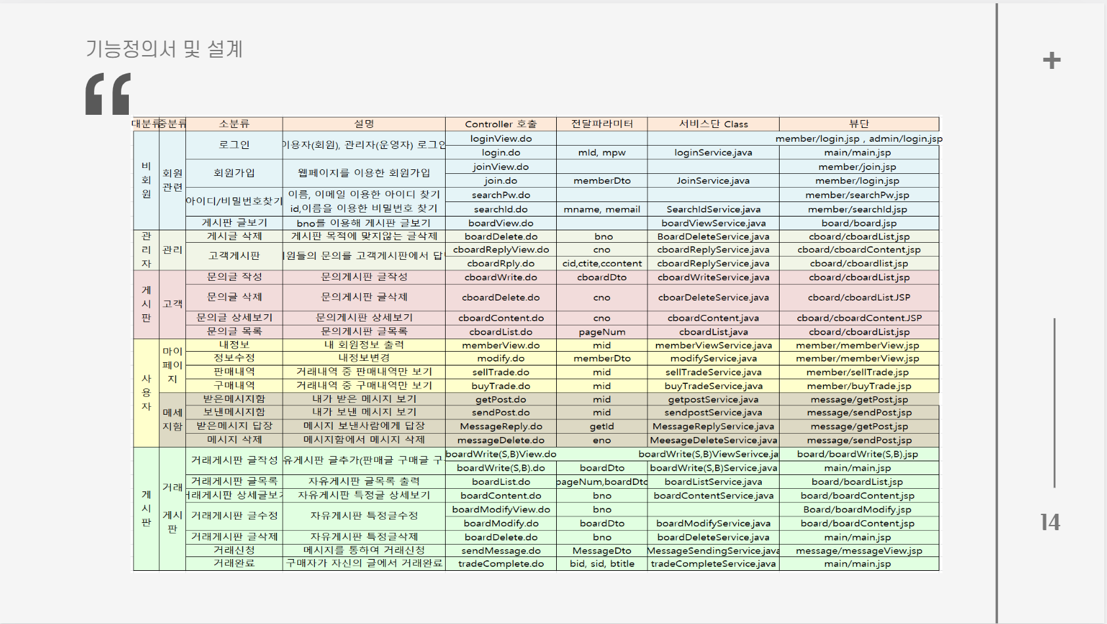

Slide 15
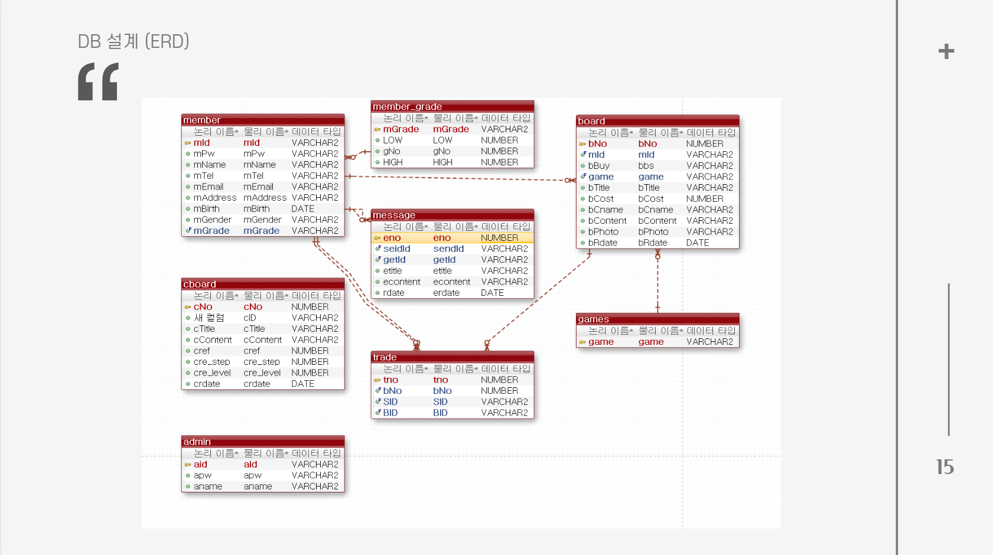

Slide 16
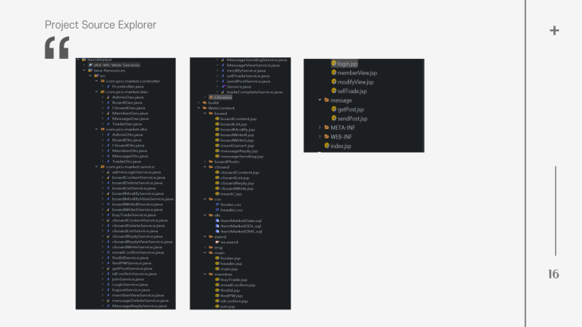

Slide 17
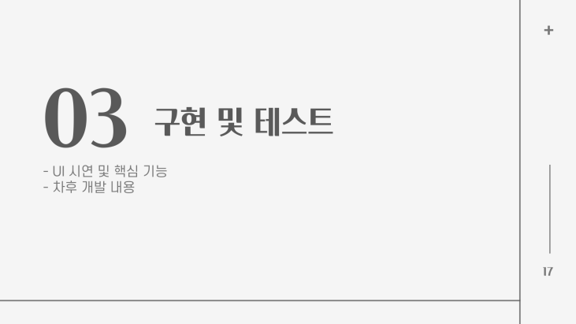

Slide 18
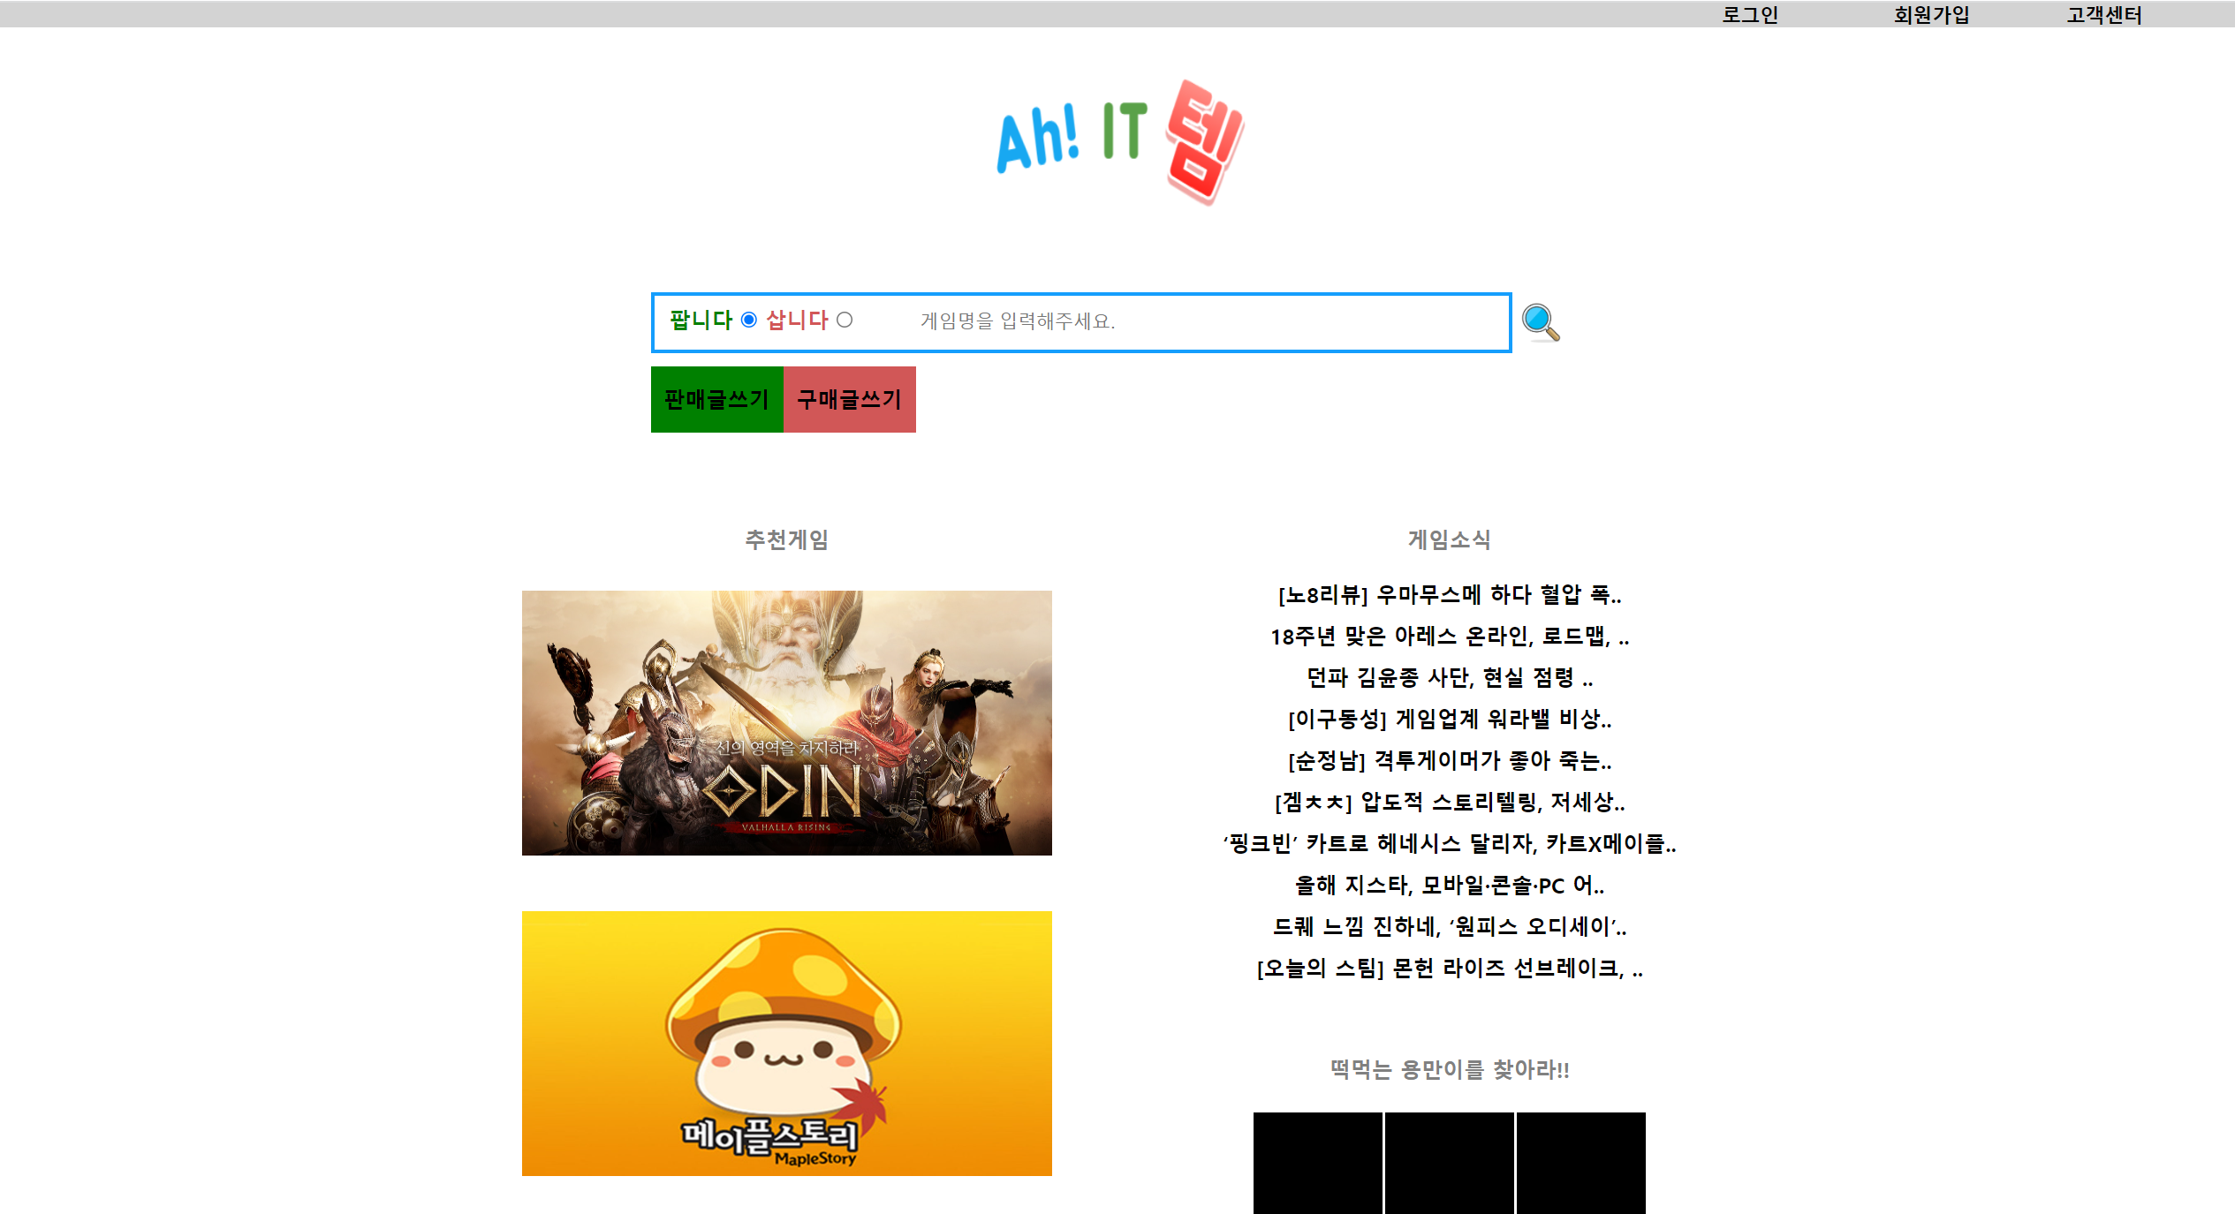
1
2
1.
-로그인 페이지로
이동
2.
-회원가입 페이지로 이동

Slide 19
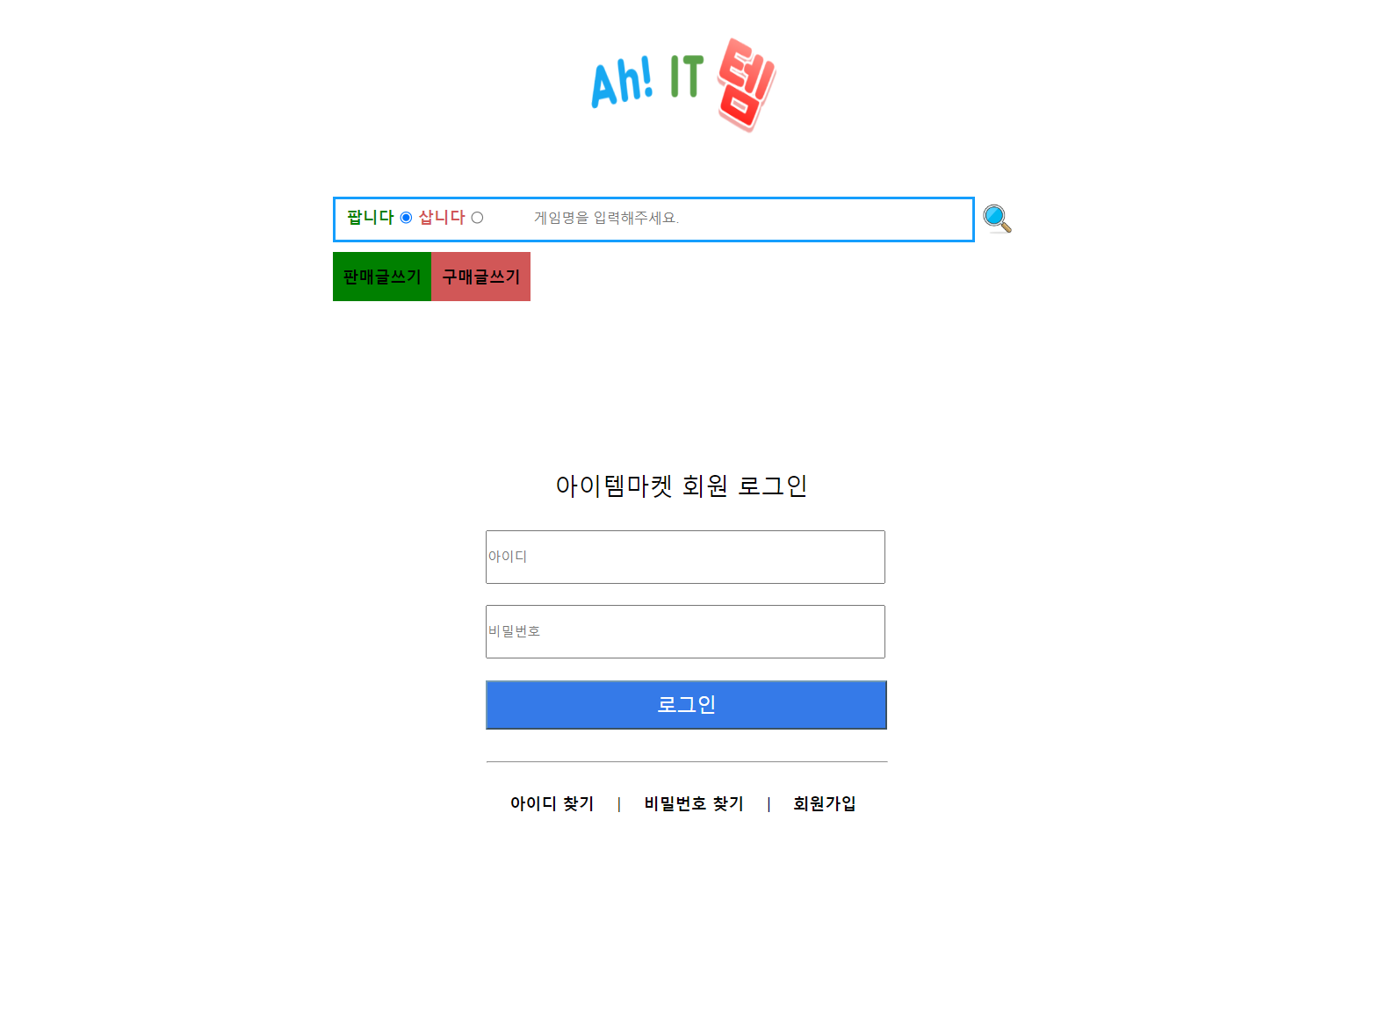
1.
-이름과 이메일을
이용한 아이디 찾기
-ID와 이름, 이메일을 이용한 비밀번호
찾기
2.
회원가입 페이지로
이동
1
2

Slide 20
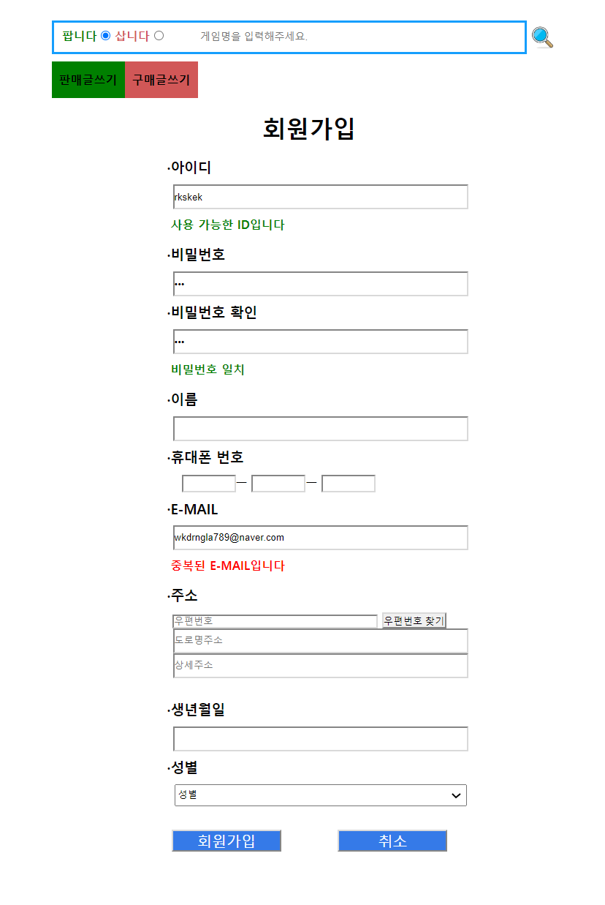
-ajax를 이용한 아이디, 이메일 중복확인
-ajax를 이용한
비밀번호 이중확인
-Daum 주소 API를
이용한 주소 입력

Slide 21
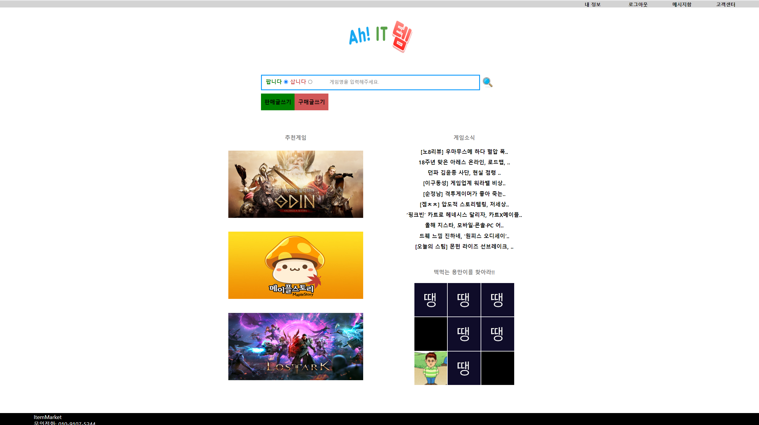
1
2
3
4
1.
-내정보 확인
페이지로 이동
2.
-세션 삭제를 통한
로그아웃
3.
-메시지함으로 이동
(받은메시지함)
4.
-고객 게시판으로
이동

Slide 22
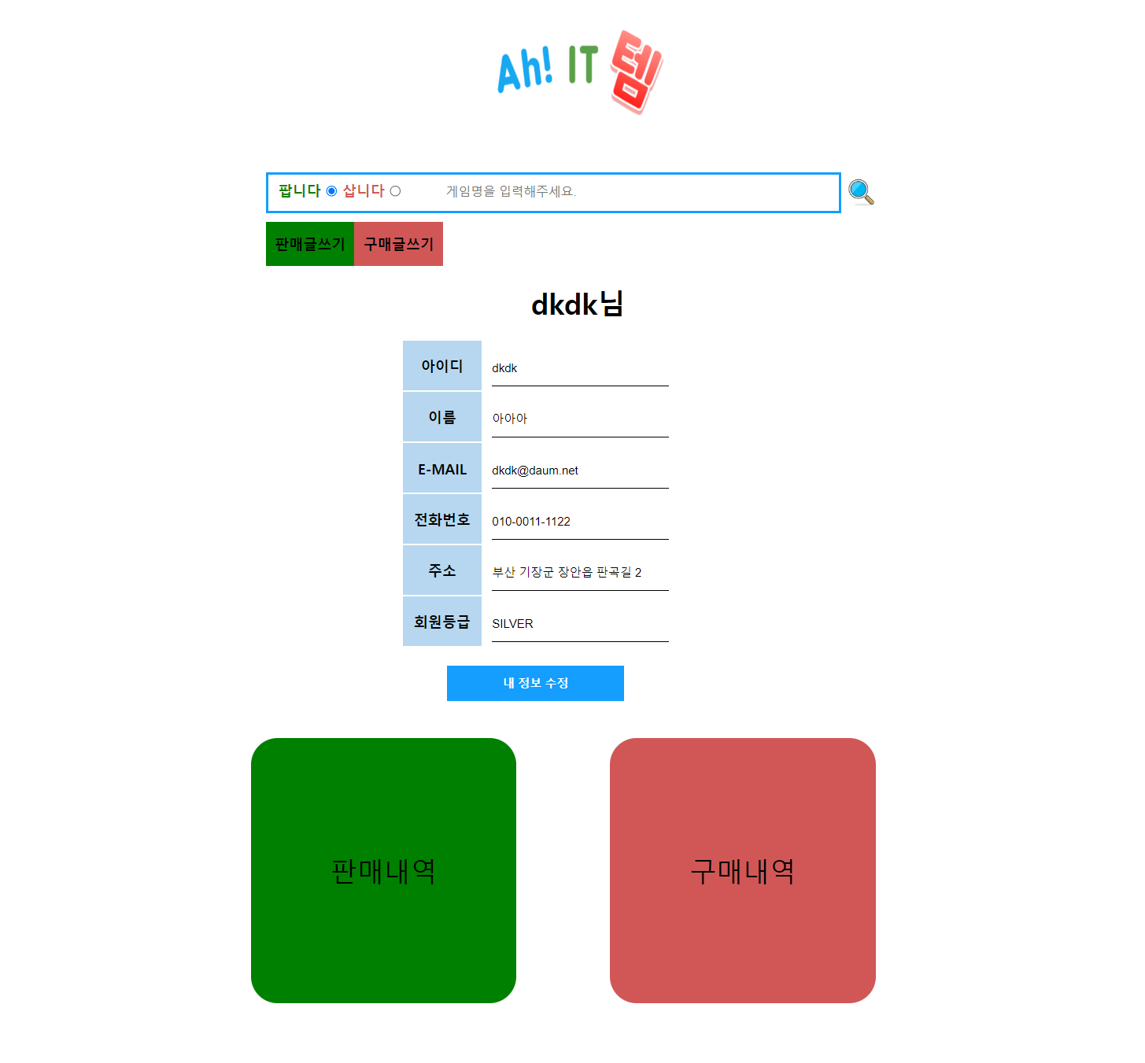
1.
-변경된 회원정보
수정가능
2.
-거래가 완료된 판매 및 구매 내역 확인 가능
3.
-거래내역에 따른 등급 나눔(10회 기준으로
한 단계씩 업그레이드)
3
1
2

Slide 23
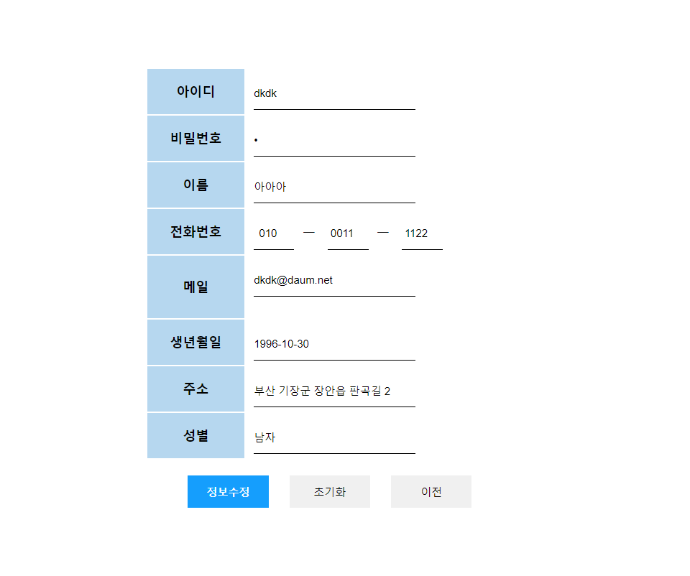

Slide 24
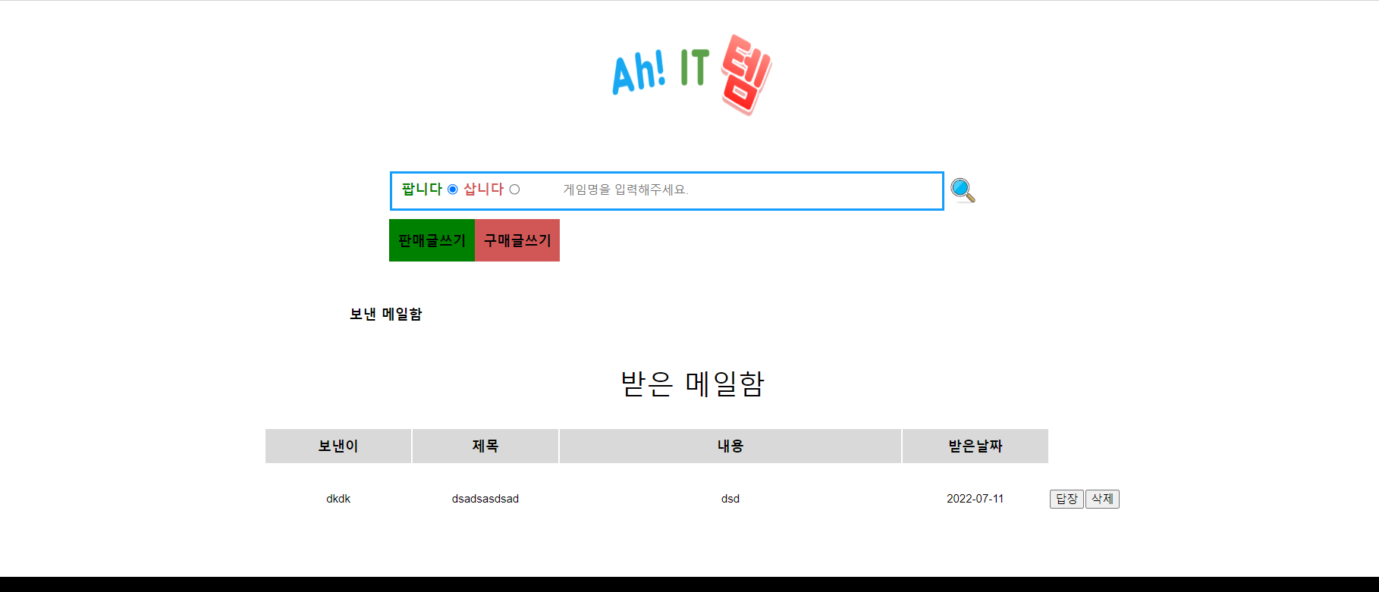
1.
-보낸 메일함으로
페이지 이동(변경)
2.
-본인에게 메시지를 보낸 회원에게 답장 및 메시지 삭제 가능
1
2

Slide 25
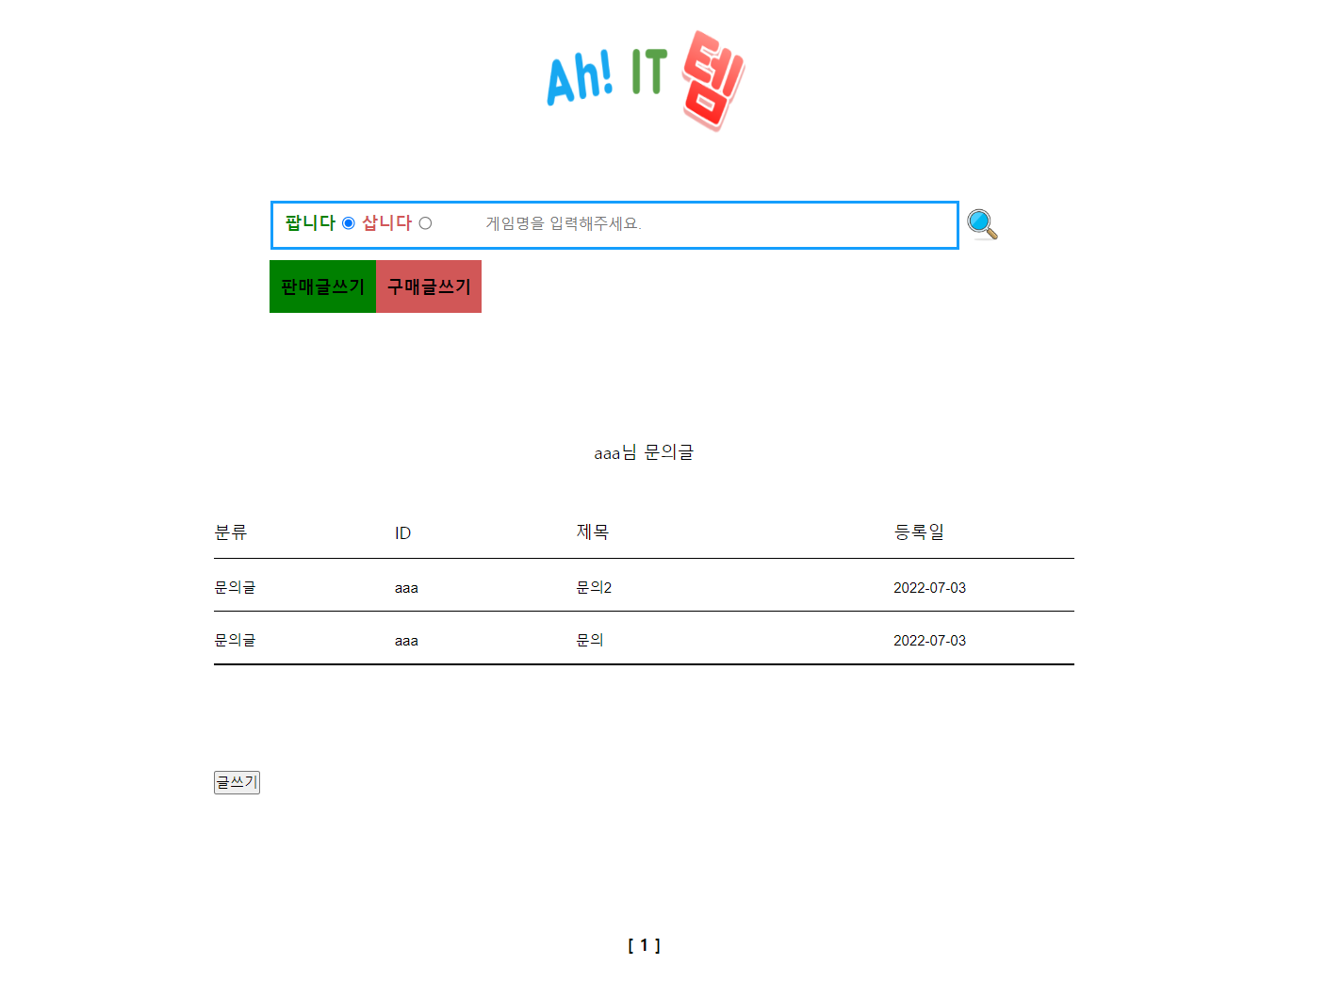
1
1.
-고객게시판에 문의사항 등록

Slide 26
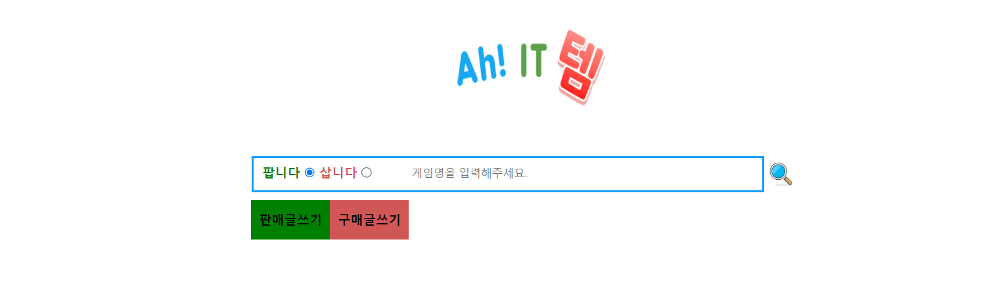
1
2
1.
-판매글과 구매글
구분하여 검색 가능,
검색창 클릭시 인기게임 팝업창 구현(jQuery)
2.
-판매글과 구매글 구분하여 등록 가능하도록
구현

Slide 27
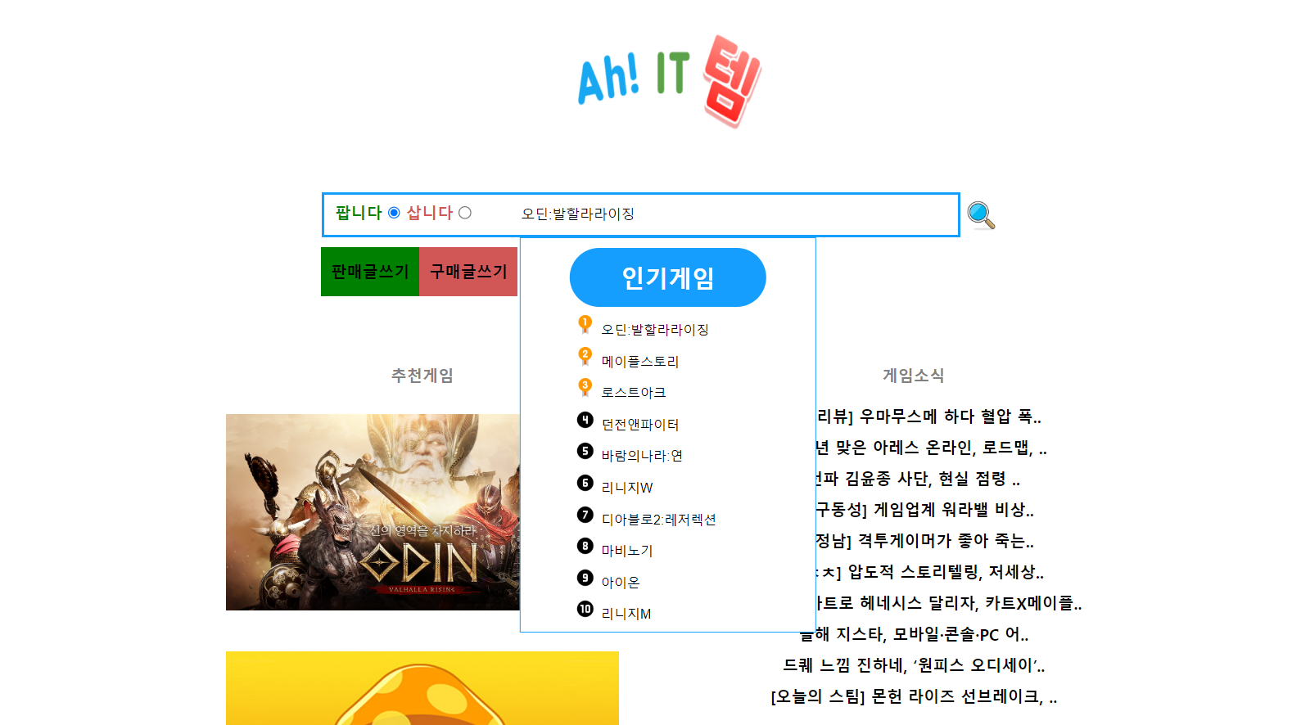

Slide 28
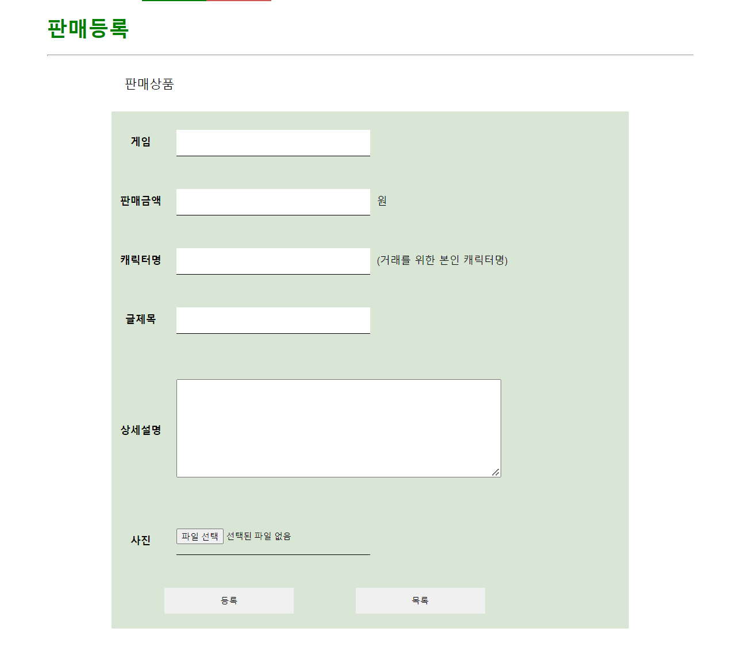

Slide 29
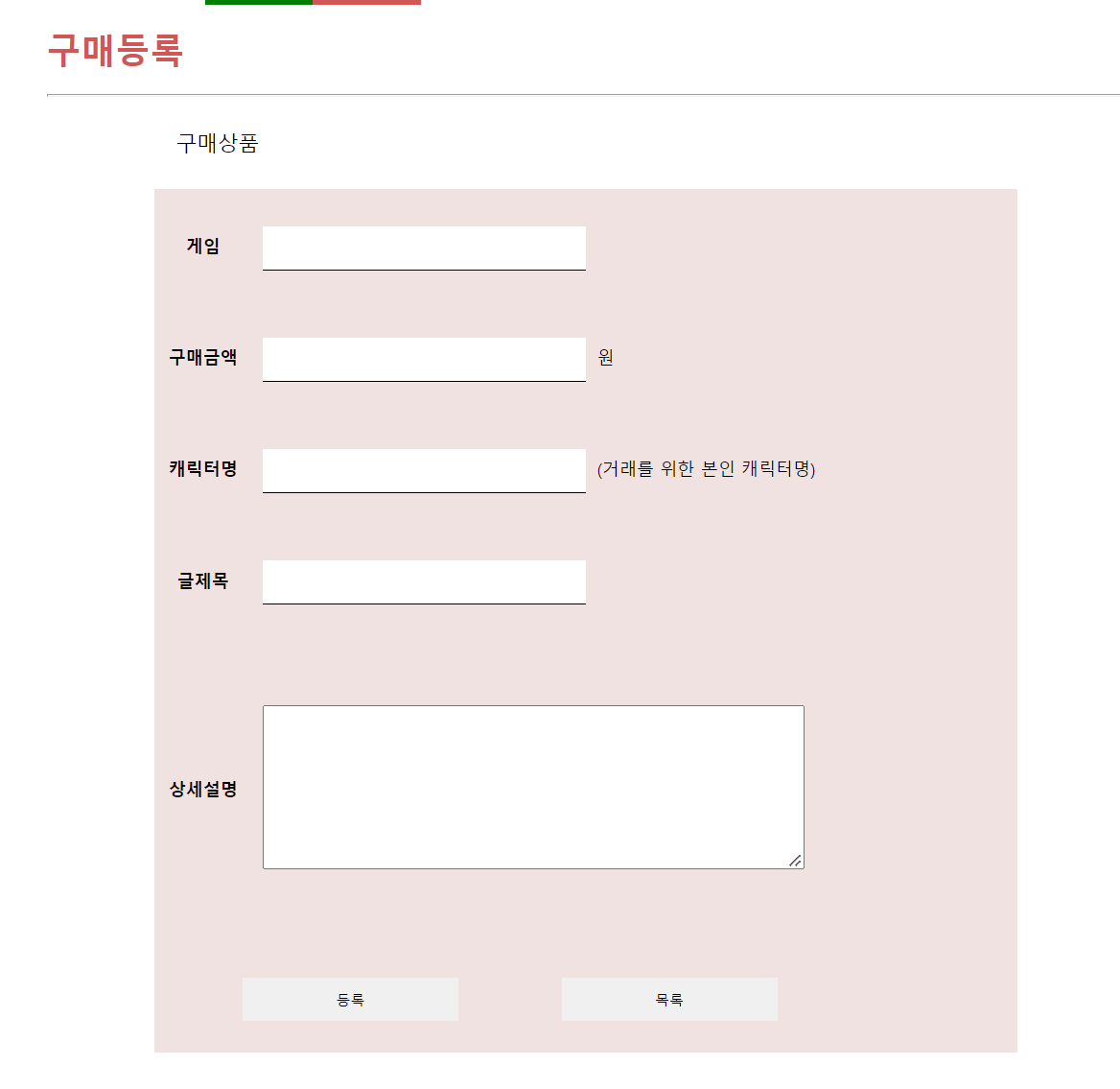

Slide 30
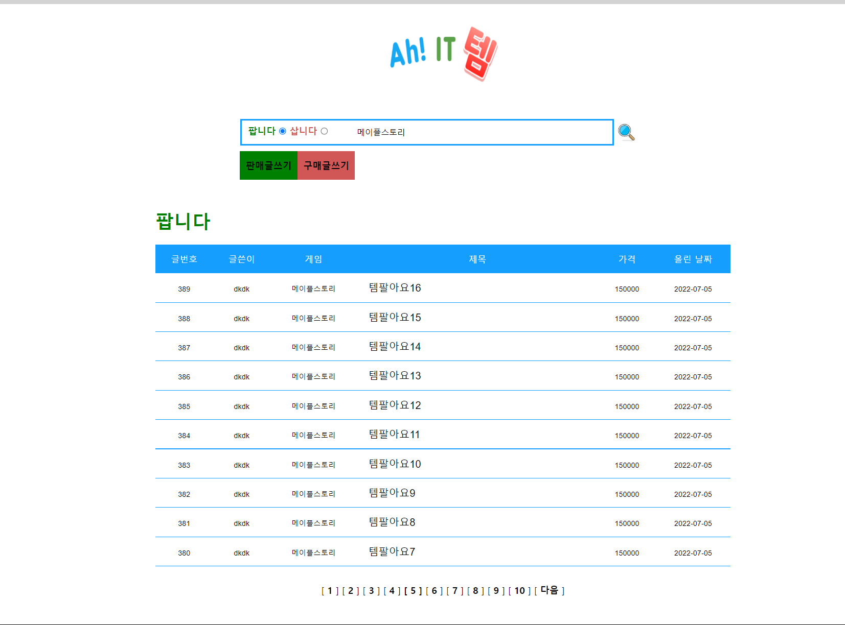
1
2

Slide 31
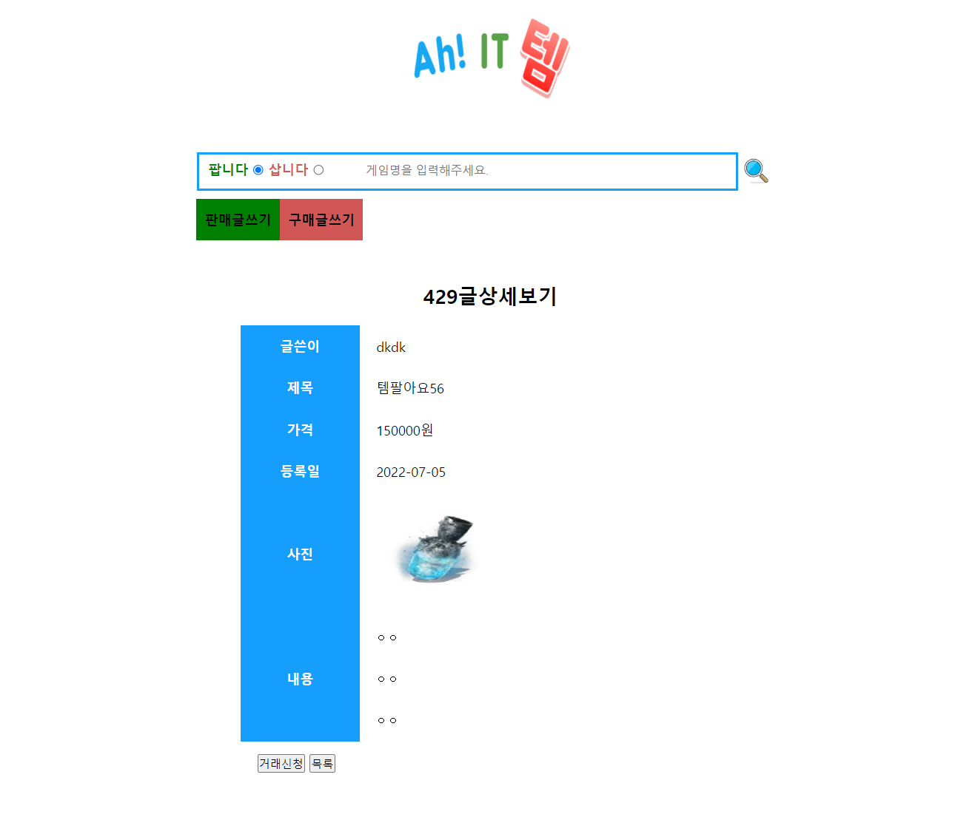
1.
-아이템 구매 및 판매를 희망할 시 거래신청을
통해 판매자,구매자에게 메시지 보내기 기능
1

Slide 32
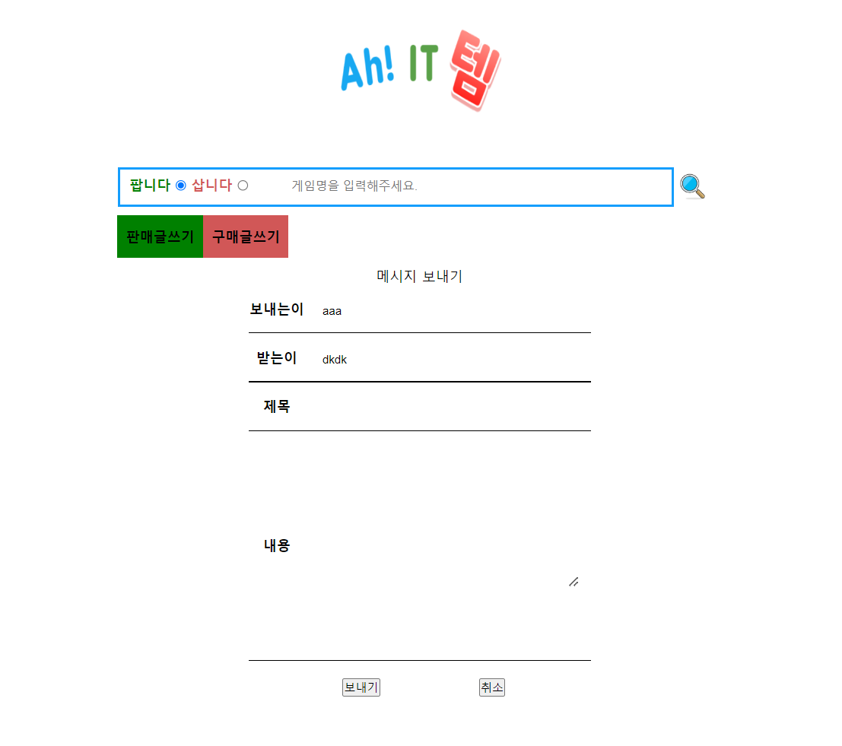

Slide 33
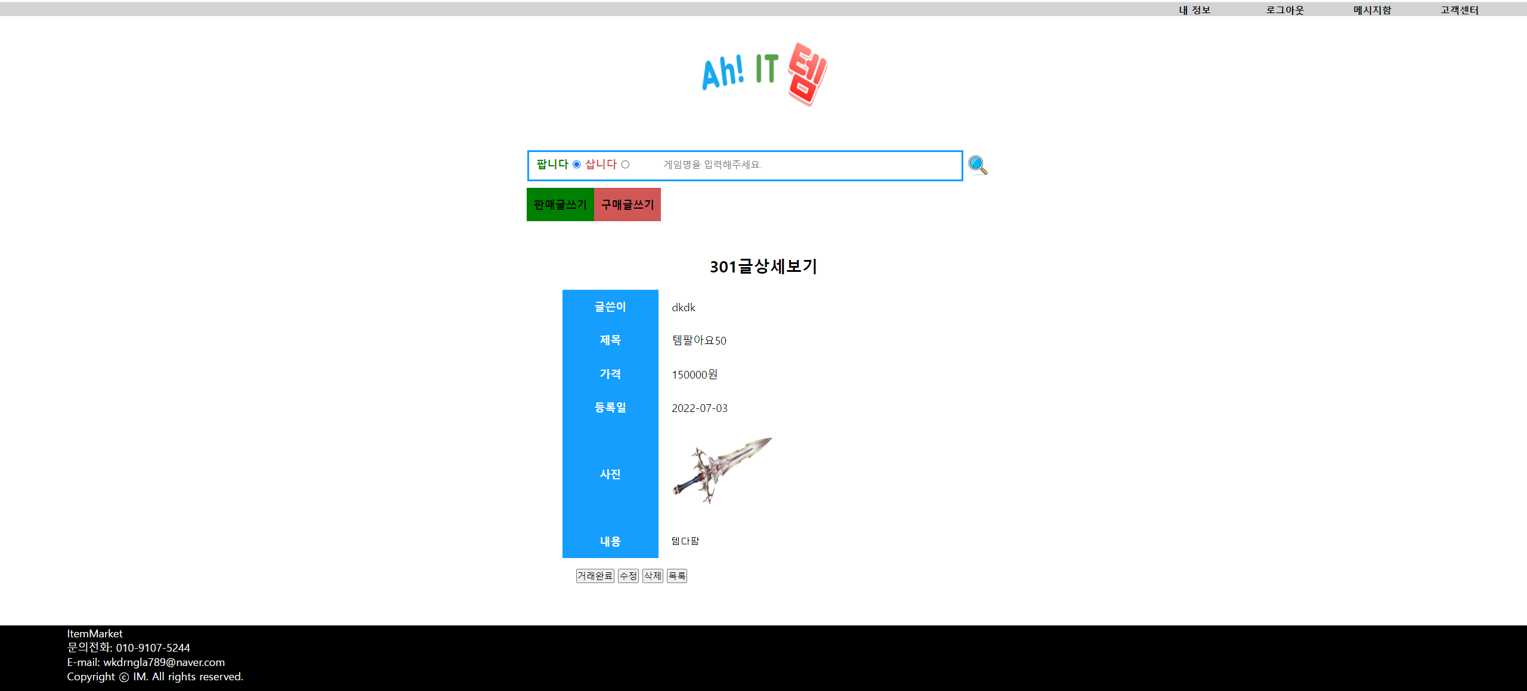
1.
-등록된 글의 작성자일시 수정,삭제 가능
게임 내에서 거래를
완료할 시 거래완료 수행
-> 완료된 거래내역으로 내정보의 판매내역/
구매내역에 적립
1

Slide 34
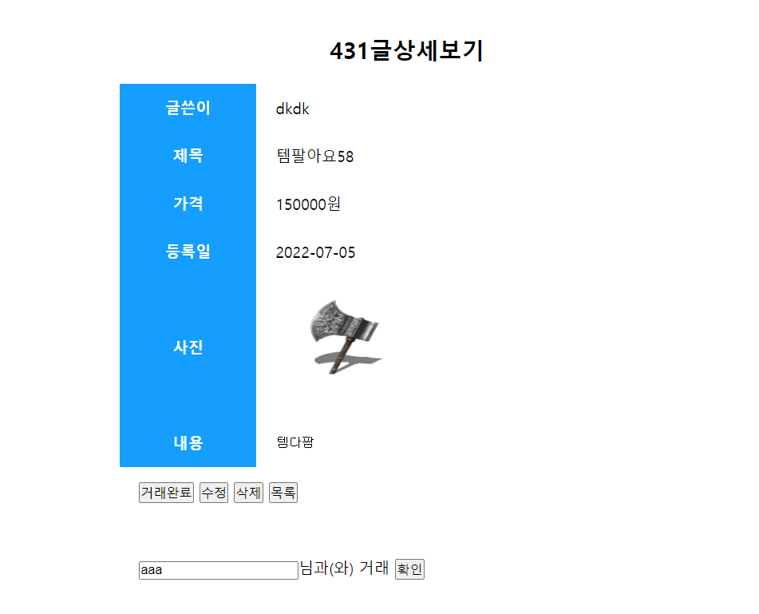
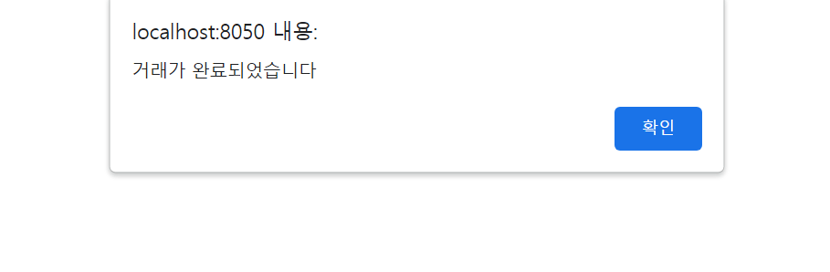

Slide 35
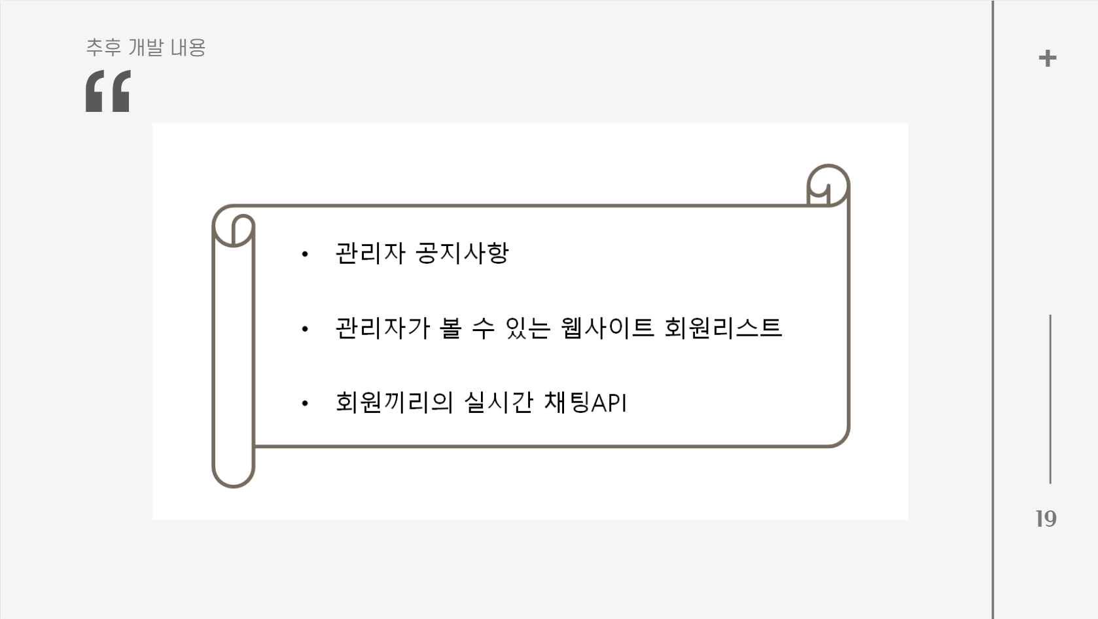

Slide 36


